Slide 1
Безопасность в океане интернета
По материалам сайта
http://персональныеданные.дети

Slide 2
Что такое Персональные данные?
Фамилия
Место жительства
Отчество
Имя
Дата рождения
Место рождения
Адрес электронной почты
Фотография
Номер телефона
Возраст

Slide 3
Что такое Персональные данные?
Фамилия
Место жительства
Отчество
Имя
Дата рождения
Место рождения
Адрес электронной почты
Фотография
Номер телефона
Возраст

Slide 4
Что такое Персональные данные?
Фамилия
Место жительства
Отчество
Имя
Дата рождения
Место рождения
Адрес электронной почты
Фотография
Номер телефона
Возраст

Slide 5
Персональные данные - это совокупность данных, которые необходимы и достаточны для идентификации какого-то человека

Slide 6
Специальные персональные данные

Slide 7
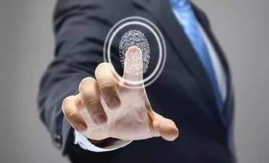
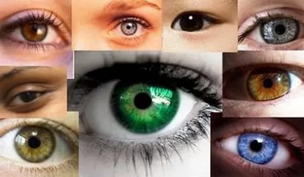
Биометрические персональные данные

Slide 8
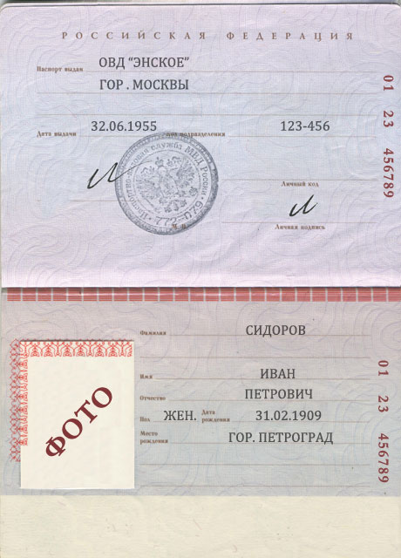
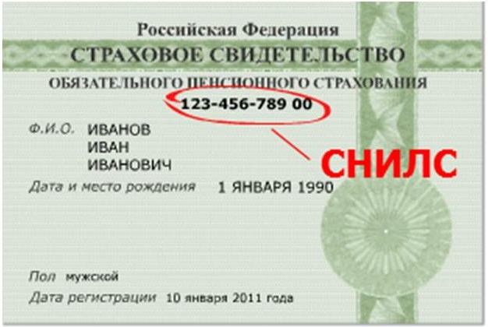
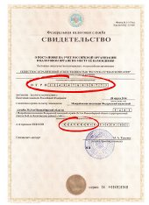
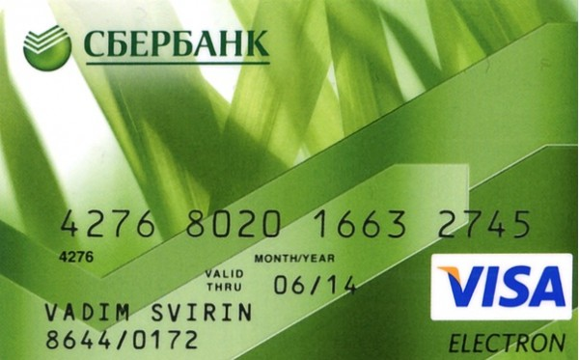
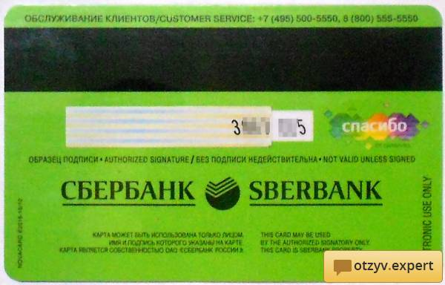
Набор цифр как персональные данные
Номер и серия паспорта
Индивидуальный номер налогоплательщика (ИНН)
Страховой номер индивидуального лицевого счета (СНИЛС)
Номер банковского счета, номер банковской карты

Slide 9
Большие данные
Каждое наше действие, совершаемое в сети Интернет, оставляет определенный цифровой след.
Такие следы оставляет информация, которую вы добровольно размещаете в сети Интернет, например…
Цифровые следы оставляет та информация, о наличии которой вы можете и не подозревать, например,
информация о посещенных сайтах, о совершенных покупках, о вашем географическом месторасположении и пр.
Как можно использовать эту информацию о вас?
Этот колоссальный объем информации, подлежащий обработке и анализу, получил название Big Data или Большие данные.

Slide 10
Риски, которые влечёт обмен информацией в Интернете
Люди выдают слишком много информации о себе. Как только информация попадает в Сеть, контролировать ее дальнейшее использование уже практически невозможно.
Доступ к размещаемой вами информации может быть ограничен только кругом вашего общения или быть доступным неограниченному кругу лиц.
Однако оборот личной информации в сети может приводить к проблемам, когда незнакомцы, прохожие или даже друзья используют информацию безответственно и без учёта права на неприкосновенность частной жизни.
Кибербуллинг (кибер-хулиган) и киберг-запугивание
Примеры

Slide 11
Как защитить гаджеты от вредоносных программ
1. Установите на гаджеты специальные почтовые фильтры и антивирусные программы. Они могут предотвратить, как прямые атаки злоумышленников, так и атаки, использующие вредоносные приложения.
2. Используйте только лицензионные программы. Чаще всего вирусами бывают заражены пиратские копии программ.
3. Используйте проверенные сайты.
4. Систематически проверяйте свои домашние компьютеры на наличие вирусов.
5. Делайте резервную копию важных данных.
6. Периодически меняйте пароли от электронной почты, социальных сетей, форумов и пр.

Slide 12
Как общаться в Сети
Старайтесь не выкладывать в Интернет личную информацию или существенно сократите объем данных, которые публикуете в Интернете.
2. Не выкладывайте личную информацию (совместные фотографии, видео, иные данные) о ваших друзьях в Интернет без их разрешения. Прежде чем разместить информацию о друзьях в Сети, узнайте, не возражают ли они, чтобы вы выложили данные.
3. Не отправляйте свои персональные данные, а также свои видео и фото людям, с которыми вы познакомились в Интернете, тем более если вы не знаете их в реальной жизни.
4. При общении с другими пользователями старайтесь быть вежливыми, деликатными, тактичными и дружелюбными. Не пишите грубостей, оскорблений, матерных слов – читать такие высказывания так же неприятно, как и слышать.
5. Старайтесь не реагировать на обидные комментарии, хамство и грубость других пользователей. Всегда пытайтесь уладить конфликты с пользователями мирным путем, переведите все в шутку или прекратите общение с агрессивными пользователями. Ни в коем случае не отвечайте на агрессию тем же способом.

Slide 13
Как общаться в Сети
6. Если решить проблему мирным путем не удалось, напишите жалобу администратору сайта, потребуйте заблокировать обидчика.
7. Если администратор сайта отказался вам помочь, прекратите пользоваться таким ресурсом и удалите оттуда свои данные.
8. Не используйте Сеть для распространения сплетен, угроз или хулиганства.
9. Не встречайтесь в реальной жизни с онлайн-знакомыми без разрешения родителей или в отсутствие взрослого человека. Если вы хотите встретиться с новым интернет-другом, постарайтесь пойти на встречу в сопровождении взрослого, которому вы доверяете.

Slide 14
Ответьте на вопросы

Slide 15
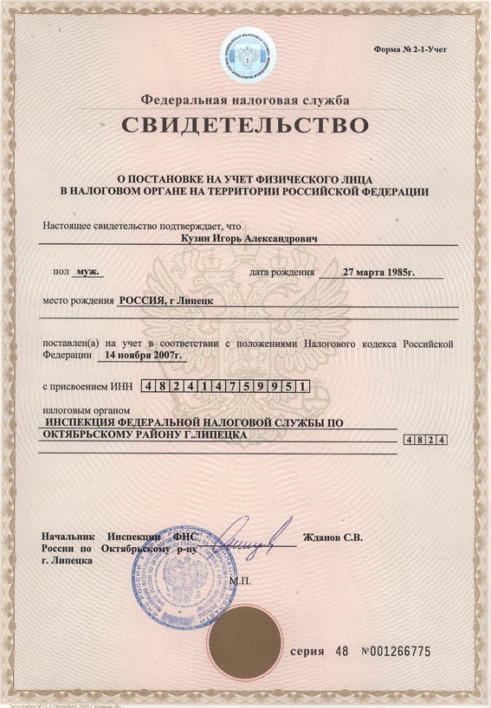
Страховой номер индивидуального лицевого счета (СНИЛС)

